Slide 1
Welkom
Presentatie eindwerk ‘Mobile apps’

Slide 2
HLN news by keyword
An easy way to follow up on your news interests

Slide 3
Inhoud presentatie
Het startscherm
Add keywords
Delete keyword
Show keywords
+ Details + To browser
Delete article
Overzicht views
De toast en de tegel
Instellingen
SQLite databank
Databinding
Performantie
Dataverbruik
Extra referenties

Slide 4
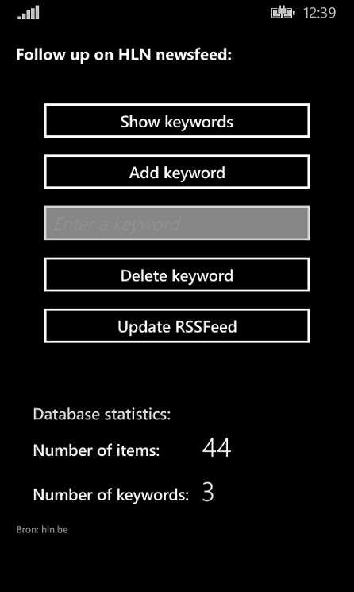
Het startscherm

Slide 5
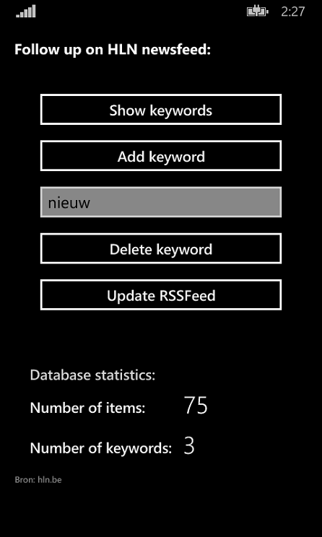


‘Add keyword’

Slide 6

‘Delete keyword’ (1)

Slide 7

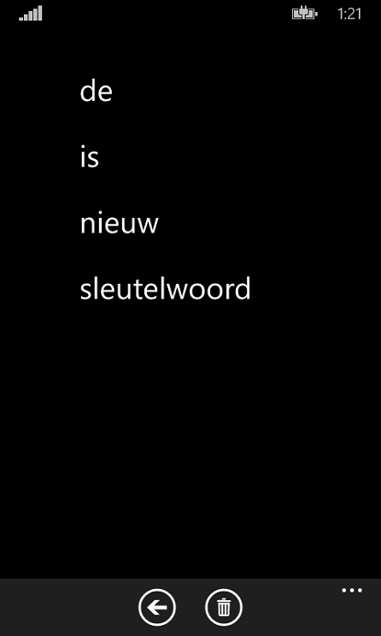
‘Delete keyword’ (2)

Slide 8
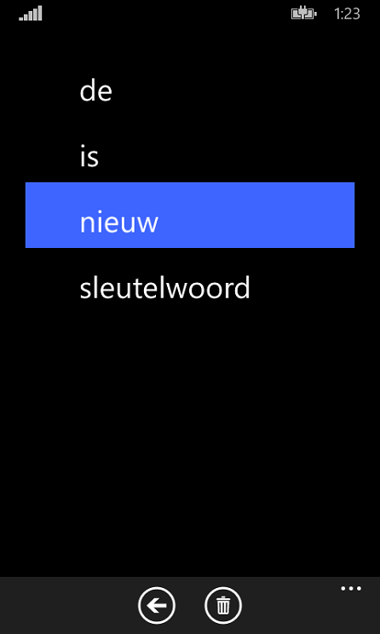
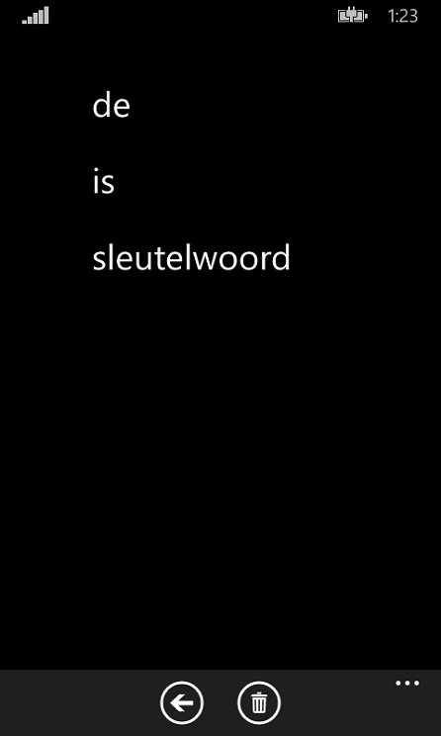
‘Delete keyword’ (2)

Slide 9
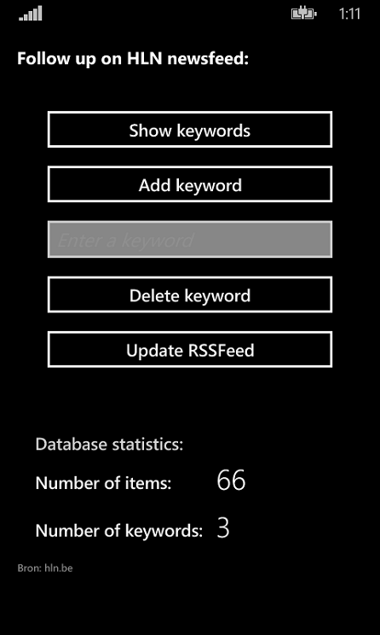
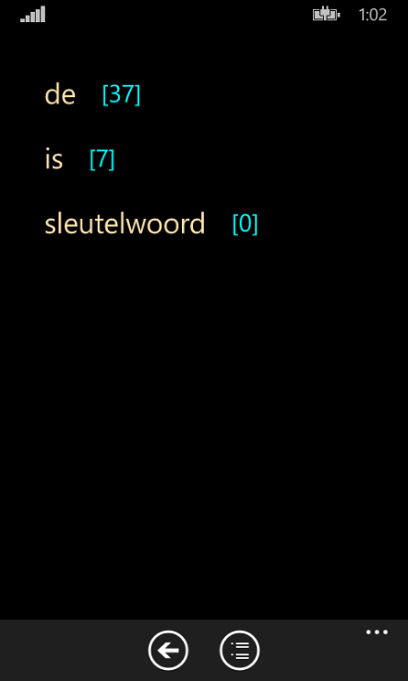
‘Show keywords’

Slide 10
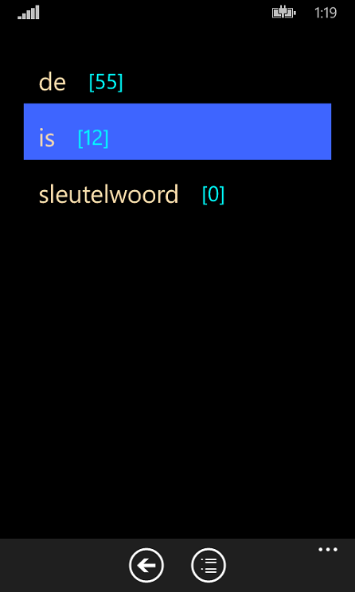
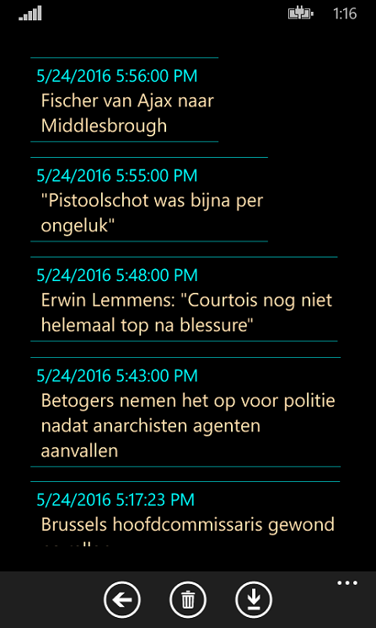
‘Details’

Slide 11
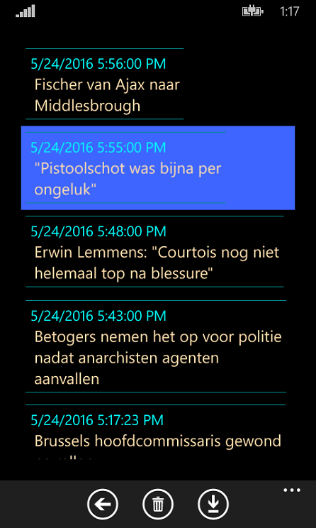

‘To browser’

Slide 12
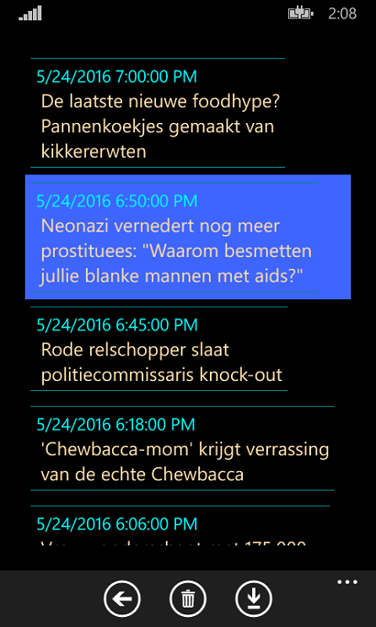
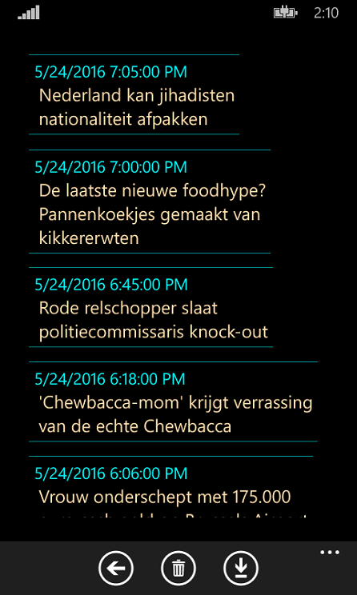
‘Delete’ artikel

Slide 13
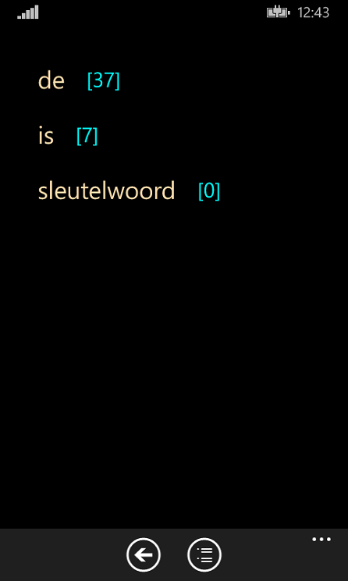
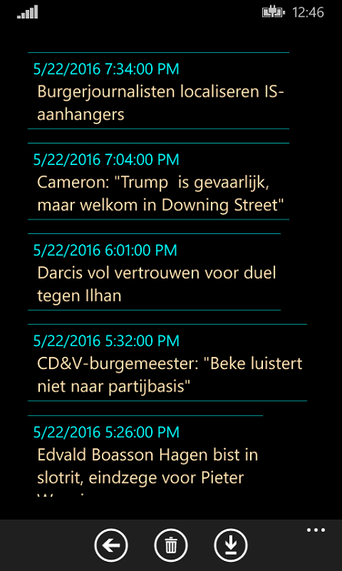
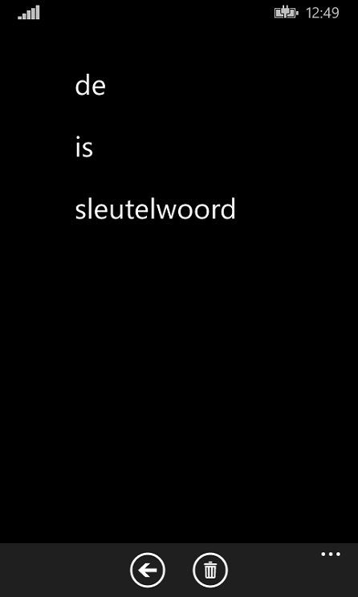
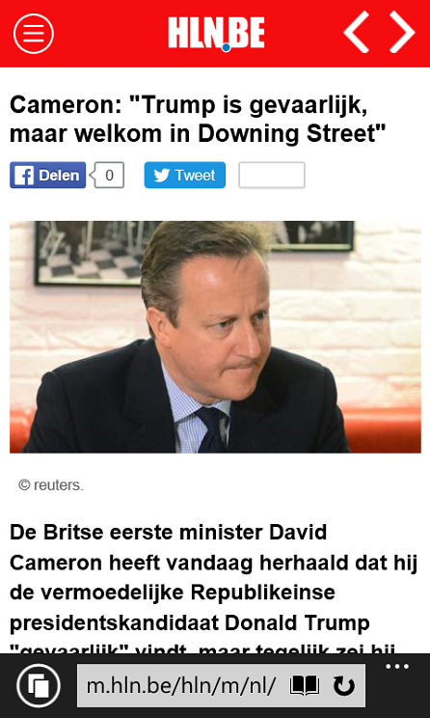
Een overzicht van de views

Slide 14
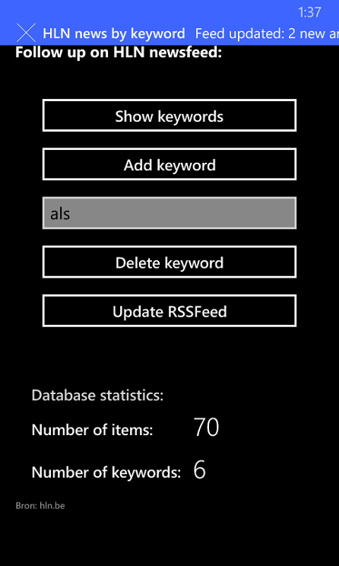
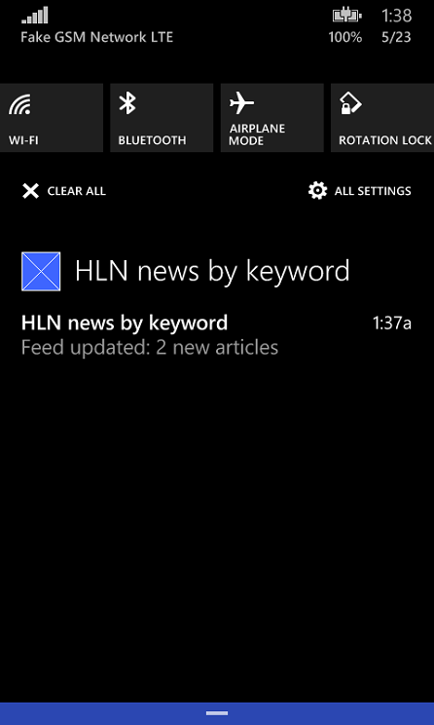
De toast

Slide 15
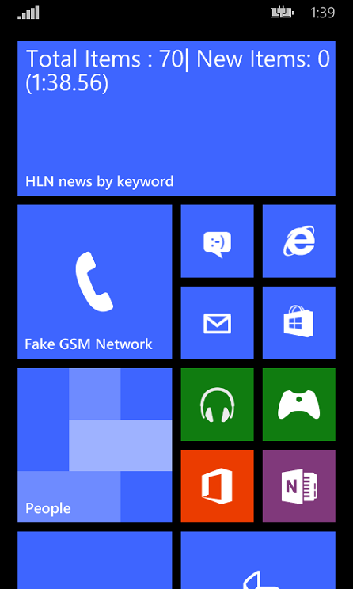
De tegel

Slide 16
Gebruiks instellingen
Een RSS feed update elke 10 minute
Een toast bij toevoeging van nieuwe artikelen
Een tegel update bij elke feed update

Slide 17
SQLite databank
3 tabellen:
Keywords (Kid, Name)
Items (ItemId, Kid, Keyword, Title, Link, Description, PubDate)
Deleted (DeletedId, Title)

Slide 18
Databinding
Startpagina: database aantal gegevens ⬄ tekstvelden
Delete Keyword: database Keywords gegevens ⬄ lijstweergave
Show Keywords: database Keywords/Items gegevens ⬄ lijstweergave
Show Keywords/Details: database Items gegevens ⬄ lijstweergave

Slide 19
Databinding in de views

Slide 20
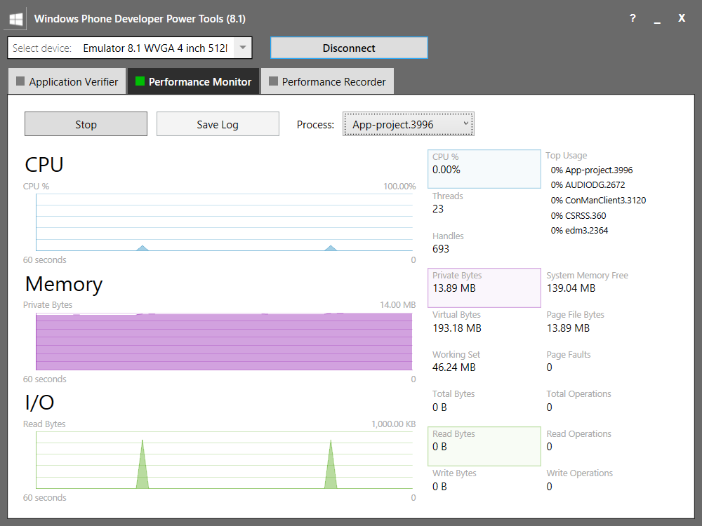
Performantie

Slide 21
Maandelijks data verbruik
1 update / 10 minute
64 – 80 kb
24 uur
30 dagen
= 4320 updates
= 270 - 340 MB

Slide 22
Extra referenties
SQLitePCL (v 3.8.7.2)
SQLite for Windows Phone 8.1 (v 3.13.0)

Slide 23
Vragen ?

Slide 24
Demonstratie van de applicatie
Een RSS feed update elke 10 seconden
Een toast bij toevoeging van nieuwe artikelen
Een tegel update bij elke feed update

